Slide 1





Slide 2






YÊU CẦU CẦN ĐẠT:
1
2
Nêu được một số biểu hiện của ham học hỏi
Nêu được ích lợi của ham học hỏi với lứa tuổi của mình

Slide 3




Slide 4



Slide 5



Chia sẻ với các bạn những điều thú vị mà em đã học được từ một người bạn, một cuốn sách hoặc một chương trình truyền hình

Slide 6



Em đã học hỏi được từ bạn Linh lớp trưởng lớp em. Em học hỏi được từ bạn ấy cách sắp xếp thời gian biểu, cách học tập của bạn ấy.

Slide 7
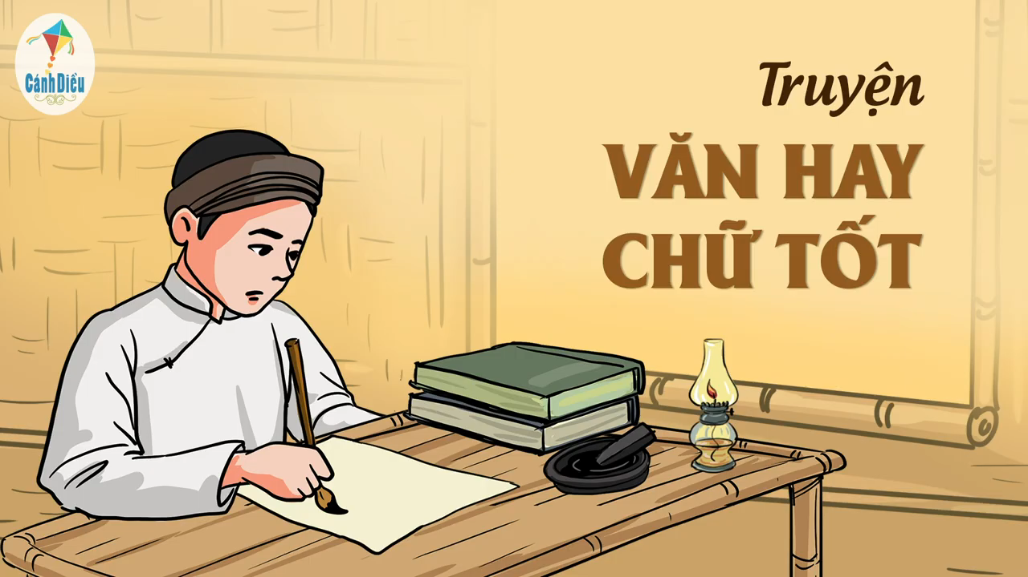
2. Kể về một tấm gương ham học hỏi mà em biết

Slide 8




Chia sẻ trước lớp
Trình bày
Nhận xét

Slide 9


Muốn biết phải hỏi
Muốn giỏi phải học.
(Tục ngữ)

Slide 10

HOẠT ĐỘNG 3
HOẠT ĐỘNG 3

Slide 11
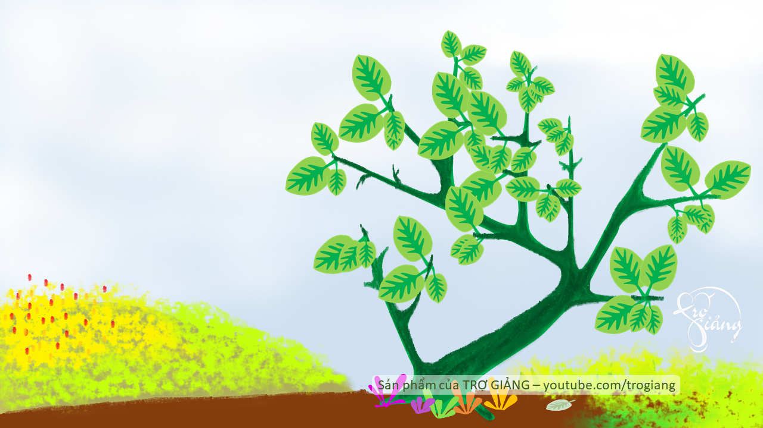












Nêu 3 điều em học được qua bài học.
Nêu 3 việc em cần làm sau bài học.
Notes:
Bấm vào bông hoa, sau đó bấm vào câu hỏi

Slide 12


Slide 13


